Slide 1
Организация и планирование деятельности предприятий сервиса
Лекция 8 Планирование на предприятиях сервиса. 2 часть
Фалько Людмила Юрьевна,
доцент кафедры дизайна и технологий,
кандидат технических наук

Slide 2
Источники информации
Виноградова М.В. Организация и планирование деятельности предприятий сервиса. Учебное пособие для студ. вузов. / М.В. Виноградова, З.И. Панина – М.: Изд-во торговая компания «Дашков и Ко», 2013. -448 с.
Панина З. И.
Организация и планирование деятельности предприятия сферы сервиса: практикум [для студентов бакалавриата и специалитета] / З. И. Панина, М. В. Виноградова. - 2-е изд. - М. : Дашков и К°, 2013. - 244 с.
Раздаточные материалы ПО ДИСЦИПЛИНЕ в ХРАНИДИЩЕ ПЦУМ
Notes:
Марина Викторовна
Зинаида Ивановна

Slide 3
Рейтинг, баллы
 | Показатель | Индивидуальная работа | Командная работа
1 | Посещаемость | 20
2 | Проект - 2 презентации | - | 30*n
3 | Защита проекта: на лекции на практике | - | 8*n 4*n
4 | Портфолио | - | 14*n
5 | Тестовые задания 1-4,7 8-15 | 8 8
6 | Кроссворд | - | 8*n
 | Итого | 36 | 64

Slide 4
План лекции
Бизнес – план
Планирование себестоимости продукции
Планирование финансов
Планирование труда и персонала

Slide 5
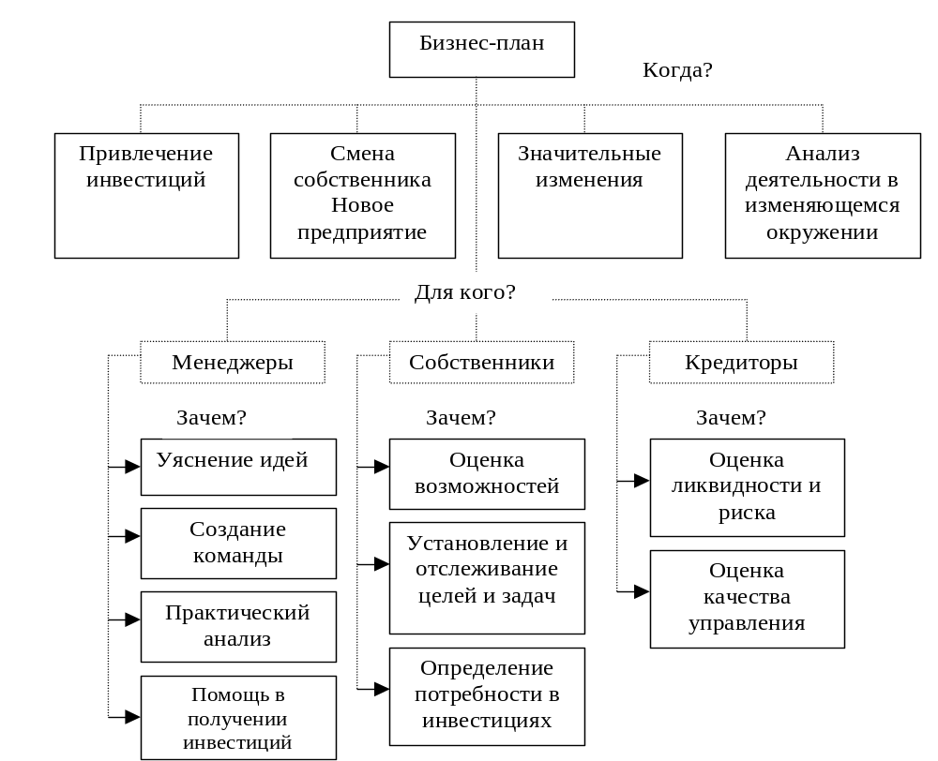
Бизнес-план

Slide 6
Функции бизнес-плана
разработка общей концепции развития предприятия;
собственно планирование, которое дает возможность оценивать и контролировать развитие основной деятельности предприятия;
привлечение денежных средств (ссуды, кредиты) со стороны;
привлечение к реализации планов предприятия и осуществлению проектов потенциальных партнеров.

Slide 7
Этапы подготовки и разработки бизнес-плана
NN | Содержание этапа
1 | Сбор исходных данных о требованиях к бизнес-плану предприятия
2 | Определение внутренних и внешних целей разработки бизнес-плана
3 | Определение инвесторов предприятия
4 | Определение структуры бизнес-плана
5 | Сбор информации, необходимой для разработки каждого раздела бизнес-плана
6 | Разработка бизнес-плана
7 | Проведение предварительной экспертизы бизнес-плана.

Slide 8
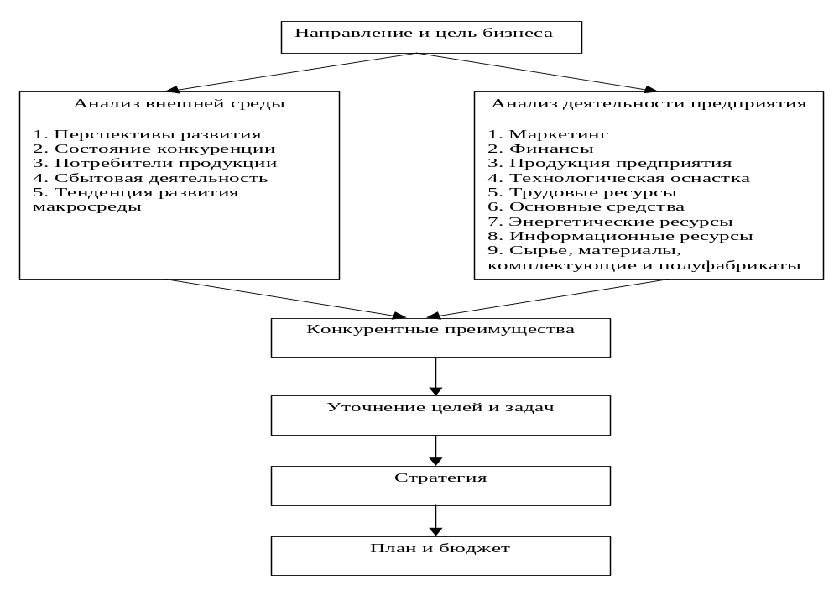
Технология разработки бизнес-плана

Slide 9
Планирование себестоимости продукции
Цель - определение общей величины ресурсов, потребляемых в процессе производства - определение
Показатели плана себестоимости продукции:
Сумма затрат на производство и реализацию продукции
Себестоимость валовой, товарной, реализованной продукции
Себестоимость единицы продукции,
Сумма затрат на 1 руб. ТП

Slide 10
Планирование финансов
Финансовый план – документ, отражающий объем поступления и расходования денежных средств, фиксирующий баланс доходов и направлений расходов предприятия, включая платежи в бюджет на планируемый период
Разделы финансового плана:
Доходы и поступления средств;
Расходы и отчисления средств;
Платежи в бюджет;
Ассигнования из бюджета

Slide 11
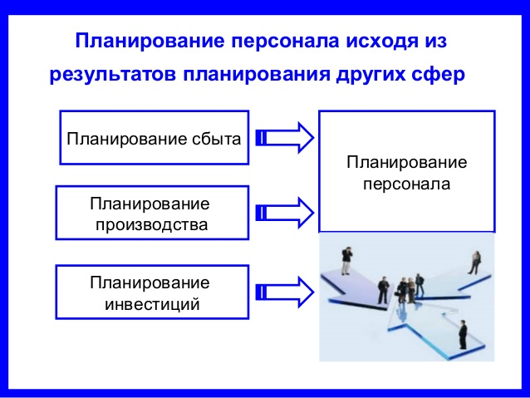

Slide 12
Планирование труда и персонала
Показатели:
Производительности труда
Численности персонала
Фонд оплаты труда
Мероприятия по подготовке и повышению квалификации кадров

Slide 13
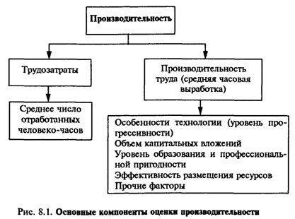

Slide 14
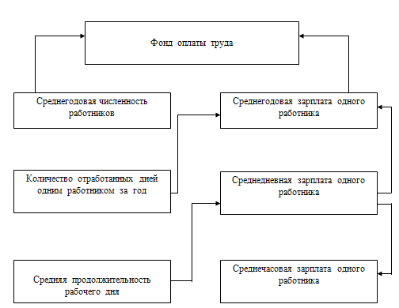

Slide 15
Штатное расписание
Штатное расписание предприятий и организаций бюджетной сферы - это документ, ежегодно утверждаемый руководителем предприятия и представляющий собой перечень сгруппированных по отделам и службам должностей служащих с указанием разряда (категории) работ и должностного оклада:
Наемные работники подразделяются на подгруппы по длительности найма на работу:
постоянные работники;
временные работники;
сезонные работники;
работники, нанятые на случайные работы.

Slide 16
Оборот персонала предприятия (рабочей силы)
Абсолютные показатели движения персонала предприятия:
оборот по приему (численность лиц, зачисленных на работу);
оборот по увольнению (численность работников, оставивших работу в данной организации, а также выбывших в связи со смертью);
общий оборот рабочей силы.

Slide 17
Оборот персонала предприятия (рабочей силы)
коэффициент оборота по приему
коэффициент оборота по выбытию
коэффициент оборота по выбытию
где Т_{сn}- среднесписочная численность работников предприятия, человек.

Slide 18
Балансы рабочей силы
Балансы рабочей силы включают следующие абсолютные показатели:
наличие работников на начало периода;
общая численность принятых на работу, в том числе по источникам (по направлениям службы занятости, в порядке перевода с других предприятий и др.);
общая численность уволенных с работы, в том числе по причинам выбытия (в порядке перевода в другую организацию, в связи с расторжением трудового договора по инициативе работника или администрации, призыв или поступление на военную службу и др.);
численность работников на конец года.

Slide 19
Бюджеты рабочего времени
Календарный фонд рабочего времени (Т_{к}) равен числу календарных дней за определенный календарный период (месяц, квартал, год).
Табельный (номинальный) фонд рабочего времени (Т_{таб}) - разность между календарным фондом рабочего времени рабочих (в человеко-днях или человеко-часах) и количеством человеко-дней (человеко-час), не используемых в праздничные (ТПрз) и выходные дни (Гв):
Максимально возможный фонд рабочего времени (Т_{мах}) - максимально возможный для использования фонд рабочего времени рабочих в данном периоде, кроме выходных, праздничных дней и времени на очередные отпуска (Г0).

Slide 20
Бюджеты рабочего времени
продолжение
Плановый (эффективный) фонд рабочего времени (Т_{к}) - меньше максимально возможного фонда на величину планируемых невыходов рабочих на работу по уважительным причинам (невыходы на работу по болезни и родам, время на выполнение государственных и общественных обязанностей, продолжительность учебных отпусков и др.).
Число нерабочих дней по уважительным причинам определяется, как правило, на основе средних данных отчета за прошедший год и в соответствии с законодательством по труду. Пример расчета планового (эффективного) фонда рабочего времени представлен в табл.

Slide 21
Расчет планового (эффективного) годового фонда рабочего времени
Категории времени | Обозначе-ния | Дни | Часы
Календарный фонд | Т_{к} | 365 | 2920
Выходные дни | Т_{в} | 104 | 832
Праздничные дни | Т_{прз} | 10 | 80
Номинальный фонд | Т_{к} | 251 | 2008
Невыходы на работу В том числе: очередной и дополнительный отпуска болезни и роды отпуск в связи с учебой | Т_{о} Т_{б} Т_{у} | 32 25 4 1 | 256 200 32 8

Slide 22
Расчет планового (эффективного) годового фонда рабочего времени
продолжение
Категории времени | Обозначе-ния | Дни | Часы
выполнение государственных и общественных обязанностей прочие неявки, разрешенные законом | Т_{г} Т_{пр} | 1 1 | 8 8
Потери рабочего времени в течение рабочего дня по уважительным причинам |  | - | 113
В том числе: перерывы для кормления детей сокращенный рабочий день подростков | Т_{км} Т_{п} | - - | 60 45

Slide 23
Расчет планового (эффективного) годового фонда рабочего времени
продолжение
Категории времени | Обозначе-ния | Дни | Часы
сокращенный рабочий день в предпраздничные дни | Т_{с} | - | 8
Плановый (эффективный) фонд | Т_{рв} | 219 | 1639
Средняя продолжительность рабочего дня |  | - | 7,48
Средняя установленная продолжительность рабочего дня рассчитывается как среднеарифметическая величина, взвешенная с учетом официально установленной продолжительности рабочего дня по численности отдельных групп рабочих.

Slide 24
Фактический фонд рабочего времени
Фактический фонд рабочего времени - фактические затраты рабочего времени за определенный период.

Slide 25
Фактический фонд рабочего времени
продолжение
Годовой плановый фонд рабочего времени (Т_{рв})
Планируемые потери рабочего времени(Т_{пот})
Фактический фонд рабочего времени (Т_{ф})
Ежегодные отпуска, дополнительные отпуска (учеба, роды), болезни (с учетом профилактических мероприятий), выполнение государственных обязанностей и др.
Не включает планируемые и внеплановые потери рабочего времени. В него включаются фактически отработанные сверхурочные часы
Определяется продолжительностью рабочего дня (недели) с числом рабочих дней в году. Не включает потери рабочего времени

Slide 26
Фактический фонд рабочего времени
продолжение
Внеплановые потери рабочего времени (Т_{вн})
Неявки с разрешения администрации, отвлечения на работе, не связанные с основной деятельностью, прогулы (неявки на работу), опоздания, простои и др.

Slide 27
Баланс рабочего времени
где:
Т_{к} — число календарных дней в году;
Т_{в} — число выходных дней в году;
Т_{прз} — число праздничных дней в году;
Т_{о} — продолжительность очередных и дополнительных отпусков, дней;
Т_{б}— невыходы на работу по болезни и родам, дней;
Т_{г} — продолжительность учебных отпусков, дней;

Slide 28
Баланс рабочего времени
продолжение
Т_{пр} — прочие неявки, разрешенные законом, дней;
П_{см} — продолжительность рабочей смены, часов;
Т_{км} — потери рабочего времени в связи с сокращением длительности рабочего дня кормящим матерям, часов;
Т_{п} — потери рабочего времени в связи с сокращением длительности рабочего дня подросткам, часов;
Т_{с} — потери рабочего времени в связи с сокращенным рабочим днем в предпраздничные дни, часов.

Slide 29
Планирование численности работников предприятия
Норма численности (Н_{ч}) — это установленная численность работников определенного профессионально-квалификационного состава, необходимого для выполнения конкретных производственных, управленческих функций или объемов работ. По нормам численности определяются затраты труда по профессиям, специальностям, группам или видам работ, отдельным функциям, в целом по предприятию, цеху или его структурному подразделению.

Slide 30
Планирование численности работников предприятия
продолжение
Списочная численность (Ч_{сп}) работников предприятия - это показатель численности работников списочного состава на определенное число или дату.
Явочная численность (Ч_{я}) – это показатель количества работников списочного состава, явившихся на работу в данный день, включая находящихся в командировках.
Среднесписочная численность — численность работников в среднем за определенный период (месяц, квартал, с начала года, за год).

Slide 31
Методы расчета численности работников предприятия
Метод расчета численности работни-ков предприятия | Формула расчета
1. По трудоемкости производственной программы | где Т_{пл} - плановая трудоемкость производственной программы, нормо-часов; Ф_{н} - нормативный баланс рабочего времени одного рабочего в год, часов; К_{вн} - коэффициент выполнения норм времени (выработки) рабочими.

Slide 32
Методы расчета численности работников предприятия
продолжение
Метод расчета численности работни-ков предприятия | Формула расчета
2. По нормам выработки | где: ОП_{пл}- плановый объем продукции (выполненных работ) за определенный период времени; Н_{выр} - плановая норма выработки в тех же единицах измерения за тот же период времени

Slide 33
Методы расчета численности работников предприятия
продолжение
Метод расчета численности работни-ков предприятия | Формула расчета
3. По нормам обслуживания | где: К_{о} - количество единиц установленного оборудования; Н_{о} - норма обслуживания единиц; С - число рабочих смен; К_{сп} - коэффициент перевода явочной численности рабочих в списочную
4. По рабочим местам | где: М - число рабочих мест

Slide 34
Производительность труда, выработка и трудоемкость
Производительность труда характеризует эффективность, результативность затрат труда и определяется количеством продукции, произведенной в единицу рабочего времени, либо затратами труда на единицу произведенной продукции или выполненных работ.

Slide 35
Производительность труда, выработка и трудоемкость
продолжение
Выработка - это количество продукции, произведенной в единицу рабочего времени либо приходящейся на одного среднесписочного работника или рабочего за определенный период (час, смену, месяц, квартал, год):
или
где:
ОП - объем произведенной продукции;
Т - затраты рабочего времени на произведенную продукцию;
Ч - среднесписочная численность работников.
Трудоемкость (Т_{р}) - затраты живого труда на производство единицы продукции. Обратно пропорциональна выработке.
Notes:
Выработка измеряется количеством продукции, произведенной в единицу рабочего времени или приходящейся на одного среднесписочного работника или рабочего в год (квар­тал, месяц). Это наиболее распространенный и универсальный показатель производительности труда.
Различают три метода определения выработки: натураль­ный, стоимостный (денежный) и трудовой.
Наиболее наглядно и объективно характеризует производительность труда показатель выработки в натуральном выражении — в тоннах, метрах, штуках и других натуральных показателях. Достоинство этого метода заключается в том, что он дает более точный и объективный результат о производительности труда. Недостаток этого метода заключается в том, что он может быть применен только на тех предприятиях, которые выпускают однородную продукцию. Кроме того, исчисленная по этому методу выработка не позволяет сравнивать производительность труда предприятий различных отраслей промышленности.
Трудоёмкость — затраты труда, рабочего времени на производство единицы продукции. Трудоёмкость обратно пропорциональна производительности труда, выработке продукции на одного работника.

Slide 36
Показатели производительности труда
Показатели производительности труда
Выработка продукции на одного работающего
Трудоемкость единицы продукции
В натуральной форме (в штуках, метрах, тоннах и т.д., в условных единицах)
В денежном выражении (руб., коп.)
По нормативной чистой продукции
Нормативная
(в нормо-часах)
Плановая (с учетом снижения норм)
Фактическая (в часах, минутах, секундах)
Проектная

Slide 37
Определение потребности в трудовых ресурсах
Плановая численность рабочих-сдельщиков определяется исходя из норм затрат труда (в нормо-часах) на единицу продукции. Для определения численности обычно используется следующая формула:
где t_{пл} - норма затрат труда на единицу продукции по плановым нормам, нормо-ч;
q_{пл} - количество единиц продукции по плану;
Ф_{пл} - плановый фонд рабочего времени, ч;
К_{вн} - плановый коэффициент выполнения норм.

Slide 38
Трудоемкость производственной программы
Трудоемкость производственной программы включает технологическую трудоемкость, трудоемкость обслуживания производства и трудоемкость управления производством.
Технологическая трудоемкость рассчитывается (см. пример) на основе производственной программы по изделиям (заказам), а трудоемкости обслуживания и управления — на основе соответствующих нормативов обслуживания и управления (например, 1 бухгалтер на 50 работников промышленно-производственного персонала).

Slide 39
Пример . Технологическая трудоемкость производственной программы
Исходные данные
Наиме-нование основных видов продук-ции, № заказа | Количест-во изделий, шт. | Технологическая трудоемкость производственной программы, нормо-ч (числитель — на единицу, знаменатель — на количество)
 |  | Всего | В том числе по профессиям
 |  |  | слесарные, 3-й разряд | слесарные, 5-й разряд | фрезерные, 3-й разряд
1 | 2 | 3 | 4 | 5 | 6
Пластина 15—28, заказ № 001 (и т.д.) | 5 | 6 - 30 | 1 - 5 | 3 - 15 | 2 - 10
Всего | Х | 38563,2 | 20888,4 | 9640,8 | 8034,0

Slide 40
Технологическая трудоемкость производственной программы
продолжение
Итог расчета трудоемкости производственной программы выражается в часах по каждой профессии (специальности).
Решение
Потребность предприятия в рабочих-сдельщиках (в разрезе групп работников одинаковой профессии и квалификации) определяется как отношение трудоемкости выполняемых работ к полезному фонду времени одного рабочего-сдельщика и коэффициенту, учитывающему выполнение норм.

Slide 41
Технологическая трудоемкость производственной программы
продолжение
Потребность в рабочих-повременщиках определяется аналогично, однако без учета коэффициента выполнения норм.
Общая потребность предприятия в рабочих определяется суммированием итогов по каждой группе специалистов.
Полезный фонд времени рассчитывается в форме баланса рабочего времени — среднее число часов и дней работы одного рабочего в год.
По другим категориям работников баланс рабочего времени, как правило, не составляется, так как их численность рассчитывается на основе нормативов.

Slide 42
Составление баланса рабочего времени
Баланс рабочего времени
№ п/п | Показатели | Кол-во
1 | Календарный фонд времени, дней | 365
2 2.1 2.2 | Количество нерабочих дней (стр. 2.1 + стр. 2.2) В том числе: праздничных Выходных | 115 9 106
3 | Количество календарных рабочих дней (номинальный фонд) (стр. 1 — стр. 2) | 250

Slide 43
Составление баланса рабочего времени
Баланс рабочего времени
продолжение
№ п/п | Показатели | Кол-во
4 4.1 4.2 4.3 4.4 4.5 4.6 4.7 | Неявки на работу, дней (стр. 4.1 + стр. 4.2 + стр. 4.3 + стр. 4.4 + стр. 4.5 + стр. 4.6 + +стр. 4.7) В том числе: очередные и дополнительные отпуска учебные отпуска отпуска в связи с родами болезни прочие неявки, разрешенные законодательством неявки с разрешения администрации прогулы (только по отчету) | 44 28 1 2 10 2 1 -

Slide 44
Составление баланса рабочего времени
Баланс рабочего времени
продолжение
№ п/п | Показатели | Кол-во
5 | Целодневные простои (только по отчету) | -
6 | Число рабочих дней в году (стр. 3 — стр. 4 — стр. 5) | 206
7 | Средняя продолжительность рабочего дня (номинальная) (расчетно), ч | 7,89
8 8.1 8.2 8.3 8.4 | Потери времени, связанные с сокращением длительности рабочего дня, ч (стр. 8.1 + стр. 8.2 + стр. 8.3 + + стр. 8.4) В том числе: для кормящих матерей внутрисменные простои (по отчету) для занятых на тяжелых и вредных работах для подростков | 0,09 0,05 - 0,02 0,02

Slide 45
Составление баланса рабочего времени
Баланс рабочего времени
продолжение
№ п/п | Показатели | Кол-во
9 | Средняя продолжительность рабочего дня, ч (стр. 7 — стр. 8) | 7,80
10 | Полезный (эффективный) фонд времени одного рабочего, ч (стр. 6 стр. 9) | 1606,8

Slide 46
Пример. Потребность в рабочей силе
На основе данных , ПОЛУЧЕННЫХ на этапе 1 (всего по предприятию) и 2 (эффективный фонд времени одного рабочего) необходимо рассчитать потребность в рабочих, имея в виду, что:
слесари являются сдельщиками, а фрезеровщики — повременщиками;
процент выполнения норм слесарями 3-го разряда составляет 130%, а слесарями 5-го разряда =- 120%.

Slide 47
Пример. Потребность в рабочей силе
продолжение
Решение
Слесари 3-го разряда: (20888,4 : 1,30) : 1606,8 = 10 чел.
Слесари 5-го разряда: (9640,8 : 1,20) : 1606,8 = 5 чел.
Фрезеровщики 3-го разряда: 8034 : 1606,8 = 5 чел.
Всего рабочих по предприятию: 10 + 5 + 5 = 20 чел.
Расчет потребности осуществляется с учетом замены: выбывающих в связи с окончанием срока договора или выполнением работ; выбывающих в связи с уходом в армию, на пенсию и по другим причинам, предусмотренным законом; уволившихся по собственному желанию, а также по другим основаниям (кроме уволенных по инициативе администрации); уволенных за прогулы и другие нарушения трудовой дисциплины.

Slide 48
Планирование фонда оплаты труда
Заработная плата представляет собой сумму денежных выплат, стоимость натуральной оплаты за работу, выполненную наемными работниками по трудовому договору (контракту).
Отчисления, которые производят предприятия за использование рабочей силы, включаются в затраты по статье «Единый социальный налог (взнос)» и включают:
отчисления на социальное страхование;
в пенсионный фонд;
на медицинское страхование;
отраслевой страховой тариф.

Slide 49
Структура фонда заработной платы
Оплата по тарифным расценкам за год
Тарифный фонд зарплаты
Сумма приработков по нормальным расценкам

Slide 50
Структура фонда заработной платы
продолжение
Доплата за отклонения от нормальных условий работы
Доплата по сдельно-прогрессивной системе
Доплата по сдельно-премиальной системе
Часовой фонд зарплаты
Премия повременщикам
Доплата за работу в ночное время
Доплата неосвобожденным бригадирам за руководство бригадами
Доплата за обучение учеников

Slide 51
Структура фонда заработной платы
продолжение
Доплата за сверхурочные работы
Оплата льготных часов для подростков
Оплата внутрисменных простоев
Дневной фонд зарплаты
Оплата перерывов в работе кормящим матерям
Оплата брака, возникшего не по вине рабочего

Slide 52
Структура фонда заработной платы
продолжение
Оплата отпусков
Компенсация за неиспользованный отпуск
Оплата целодневных простое
Месячный (годовой) фонд зарплаты
Выплата за выслугу лет
Оплата за выполнение государственных и общественных обязанностей
Оплата выходного пособия
Зарплата работников, командированных на выполнение относящихся к производству работ и на учебу
Стоимость бесплатных натуральных выдач, коммунальных и квартирных услуг

Slide 53
Состав месячного (годового) фонда оплаты труда
Сдельная оплата З_{сд} | Повремен-ная оплата З_{повр} | Доплата до часового фонда Д_{ч} | Доплата до дневного фонда Д_{дн} | Доплата до месячного фонда Д_{м}
Тарифный фонд оплаты труда: ФОТ_{т} = З_{сд} + З_{повр}
Часовой фонд оплаты труда: ФОТ_{ч} = ФОТ_{т} + Д_{ч}
Дневной фонд оплаты труда: ФОТ_{дн} = ФОТ_{ч} + Д_{дн}
Месячный фонд оплаты труда: ФОТ_{м} = ФОТ_{дн} + Д_{м}
Сумма тарифного ФОТ и доплат к нему называется основной заработной платой.

Slide 54

Спасибо за внимание!

